Slide 1





BÁO CÁO KẾT THÚC MÔN HỌC
PHÁT TRIỂN ỨNG DỤNG BẰNG JAVA
Website
Đặt Phòng Khách Sạn
Khoa Hotel
GVHD: TS. Tô Thanh Hải

Slide 2
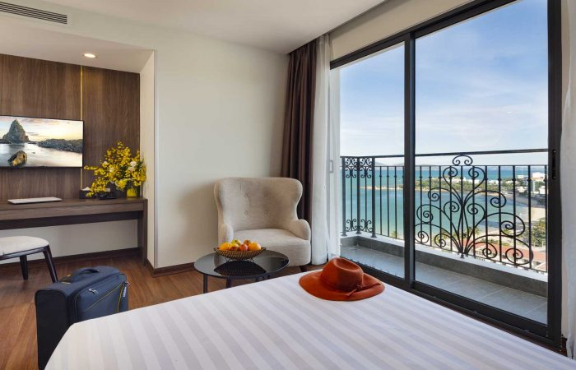
Mục tiêu đề tài
Xây dựng website đặt phòng khách sạn với những tính năng cơ bản phục vụ nhu cầu của khách hàng và nhân viên khách sạn. Đề tài giúp hoạt động đặt phòng và quản lý các thông tin liên quan đến nghiệp vụ đặt phòng khách sạn trở nên tiện lợi và nhanh chóng.

Slide 3






Công cụ và công nghệ
Trong dự án phát triển website, sử dụng các công nghệ: HTML, SCSS, JavaScript, Boostrap, ReactJS, Spring Boot, cơ sở dữ liệu được lưu trữ bằng PostgreSQL, với công cụ hỗ trợ lập trình Visual Studio Code và IntelliJ.

Slide 4
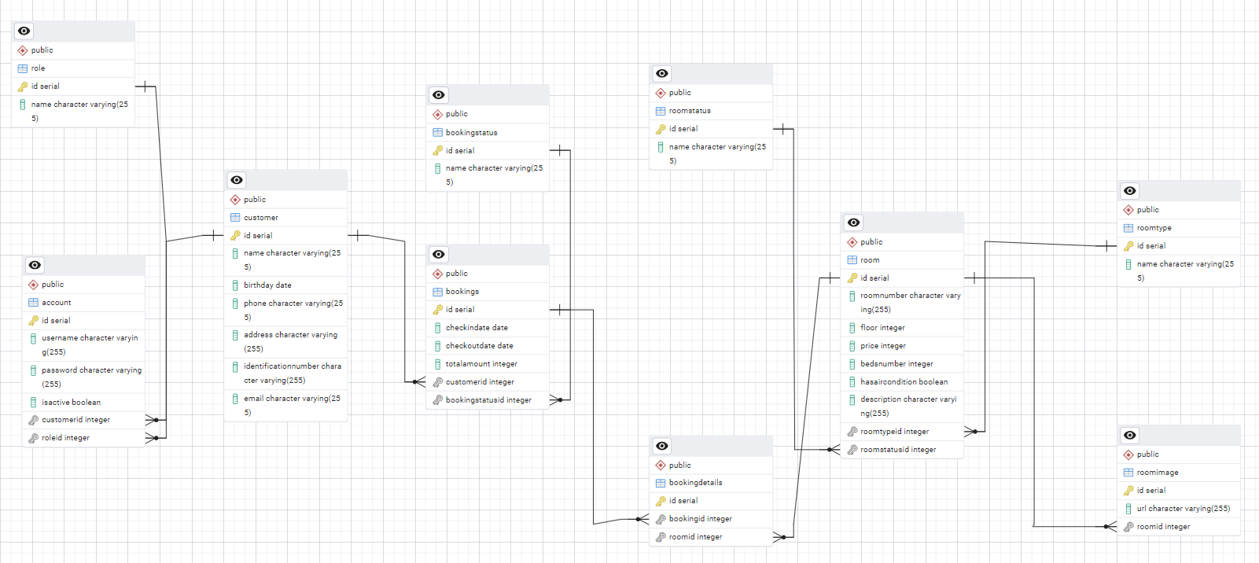
Cơ sở dữ liệu

Slide 5
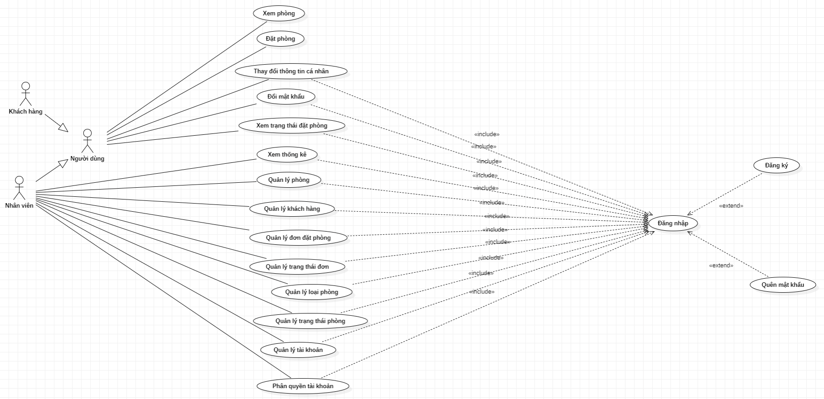
Sơ đồ Use Case tổng thể

Slide 6
Kết quả đạt được
Hạn chế
Xây dựng thành công website đặt phòng khách sạn với các tính năng cơ bản đáp ứng nhu cầu của khách hàng và nhân viên khách sạn.
Nâng cao kiến thức về các công nghệ mới như Spring Boot, ReactJS.
Do hạn chế về kiến thức, kinh nghiệm thực tế nên website chưa đáp ứng đầy đủ nhu cầu của khách hàng.
Tốc độ xử lí chưa tối ưu.
Giao diện chưa thân thiện với người dùng.
Hướng phát triển
Tích hợp thêm tính năng thanh toán trực tuyến thông qua thẻ tín dụng.
Tích hợp thêm các tính năng xuất báo cáo, thống kê các số liệu liên quan.
Cải thiện tốc độ xử lí các tác vụ của người dùng.
Xây dựng giao diện website thân thiện hơn.

Slide 7
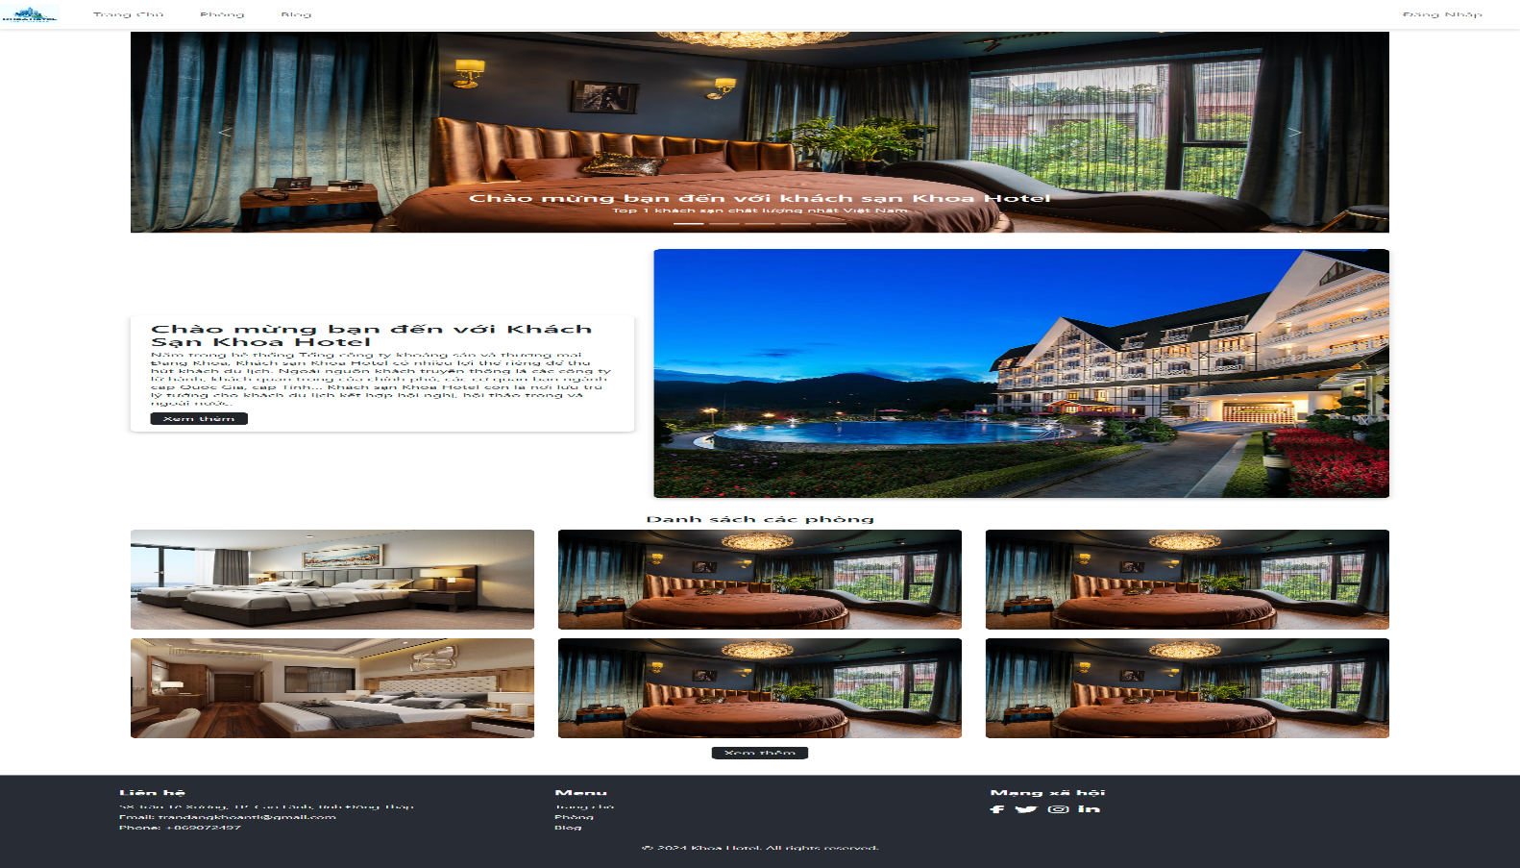
DEMO
Website
Thank You!

